Slide 1
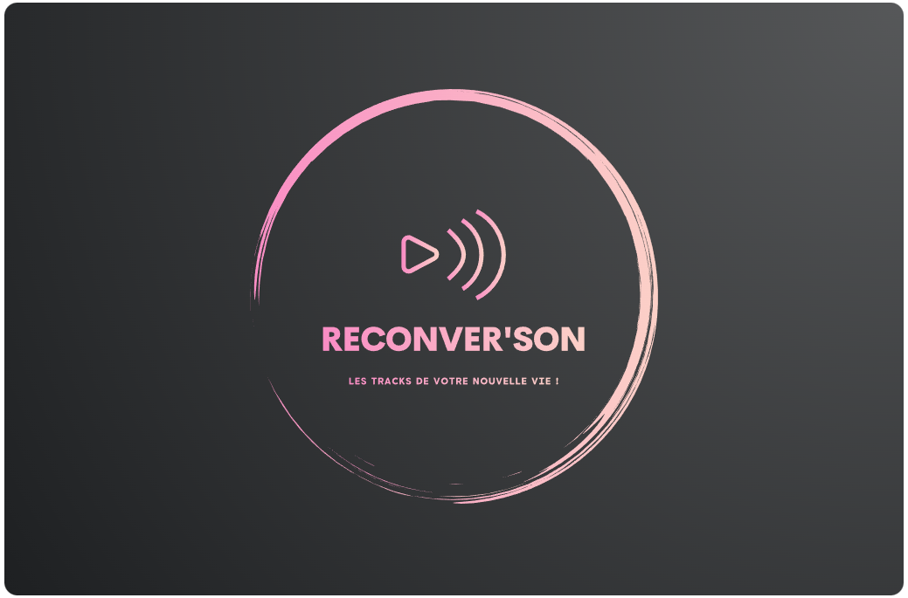
Application Reconver’son
Hackathon du 11 au 12 mai 2023

Slide 2

Problématique
La Wild Code School souhaite lancer sa propre radio pour mettre de l’ambiance sur ses différents campus.
Elle voudrait avoir des recommandations de musique et créer des playlists adaptées à son auditoire.

Slide 3




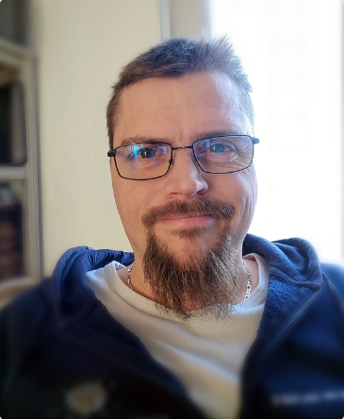
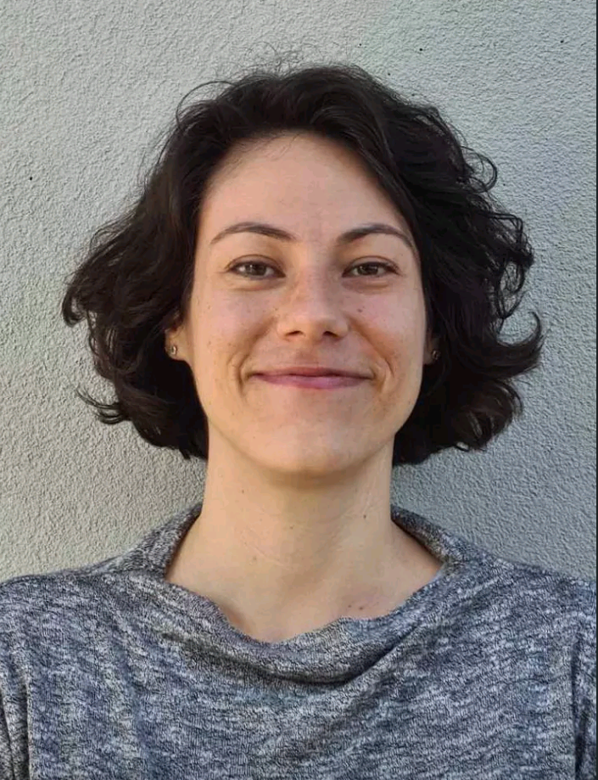

L’équipe Nocturnum
Vincent
Manuel
Cornélius
Musy
Mathieu
Alexandre
Beauvois
Thigé
Marie
Victoria
Lefebvre
Gaullier
Les outils
Données : Kaggle
IDE : Jupyterlab, Google Colaboratory
App : Streamlit, Github
Les bibliothèques
Streamlit, Pandas, Spotipy, SpotifyClientCredentials, Sqlite3, math, Scikit Learn, NearestNeighbors, Plotly.express

Slide 4
Votre application clef en main
Notre équipe vous propose :
Une application disponible 24h/24
Le top des titres selon Spotify
Recommandation de titres selon un genre choisi
Recommandation de titres basés sur un titre choisi
Filtrage des résultats pour un contenu plus affiné
Création de playlists personnalisées

Slide 5
Méthodologie
État des lieux depuis une base de données de 176.000 morceaux issus de Spotify
Exploration, tri et nettoyage pour arriver à un résultat exploitable de plus de 20.000 titres
Récupération des jaquettes des titres
Mise en place d’un algorithme de recommandation à partir d’un titre saisi par l’utilisateur
Création et mise à disposition d’une application

Slide 6
Quelques chiffres clefs
Titres uniques
20.221
Artistes unique
3.056
Durée moyenne
4 minutes
Genres uniques
25
Temporalité
1908 -> 2019
Durée min.
17 secondes
Durée max.
42 minutes

Slide 7
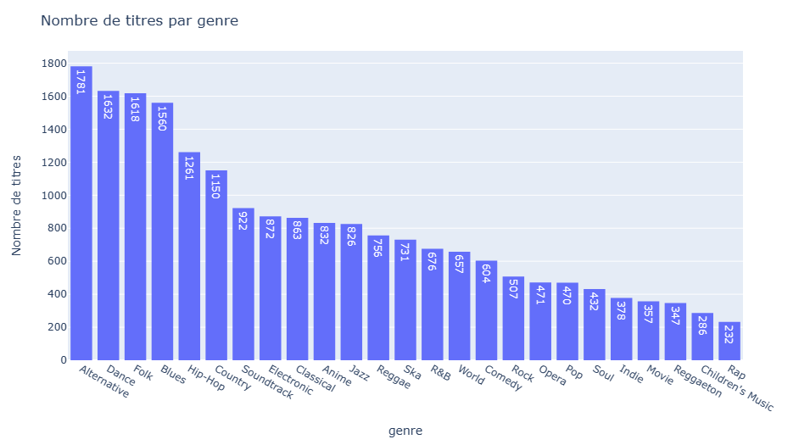
Analyse visuelle de la base de données
Genre le plus représenté
‘Alternative’
1.781 titres
Genre le moins représenté
‘Rap’
232 titres

Slide 8
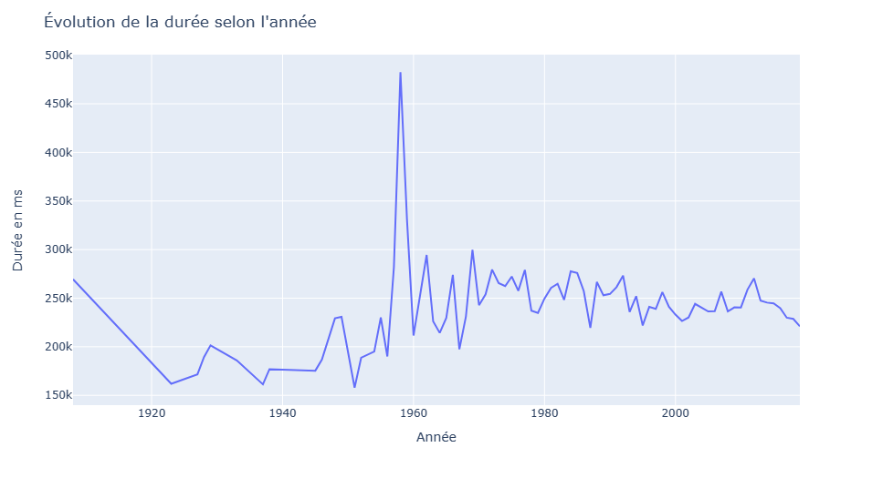
Pic de la durée entre 1950 et 1960
Stabilité de la durée depuis 1970

Slide 9
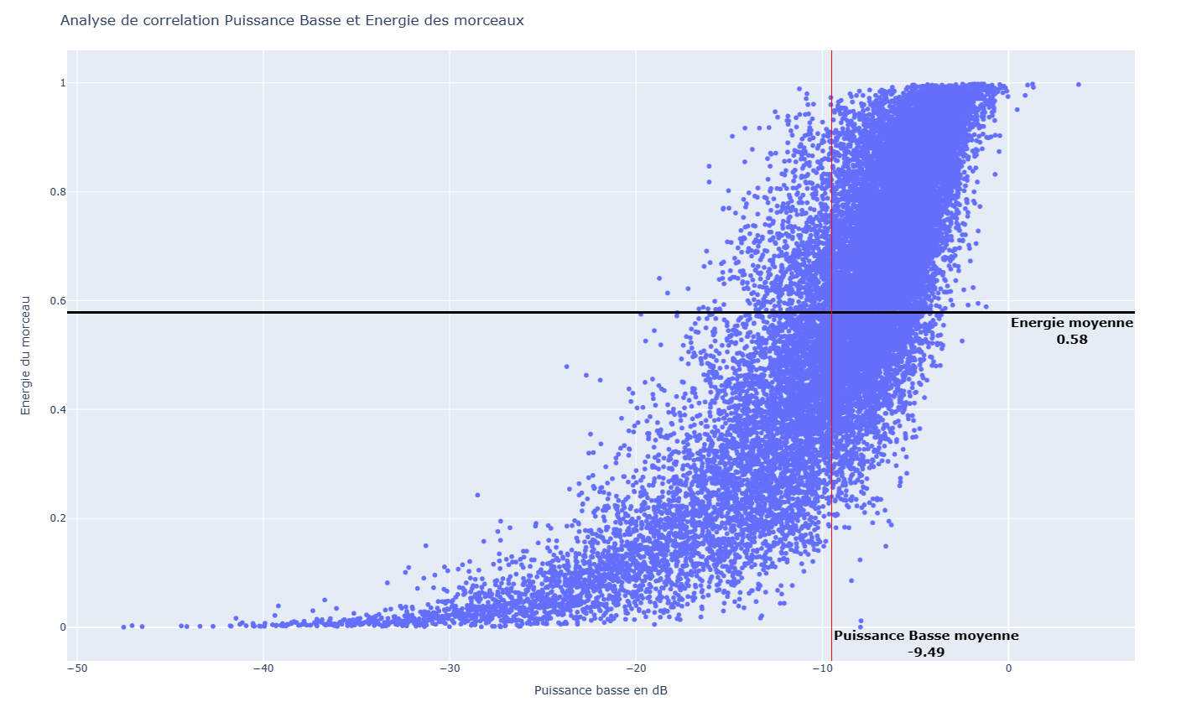
Corrélation entre énergie et basse d’un titre

Slide 10
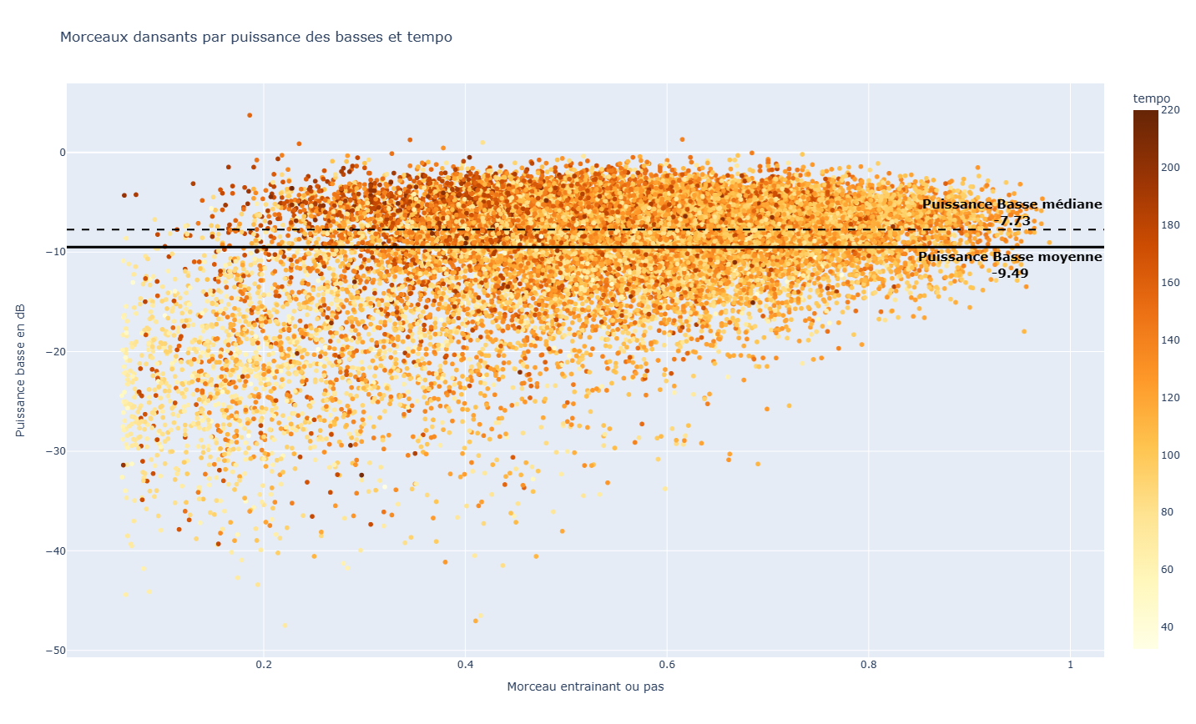
Les morceaux dansants sont globalement plus puissants en termes de basse

Slide 11
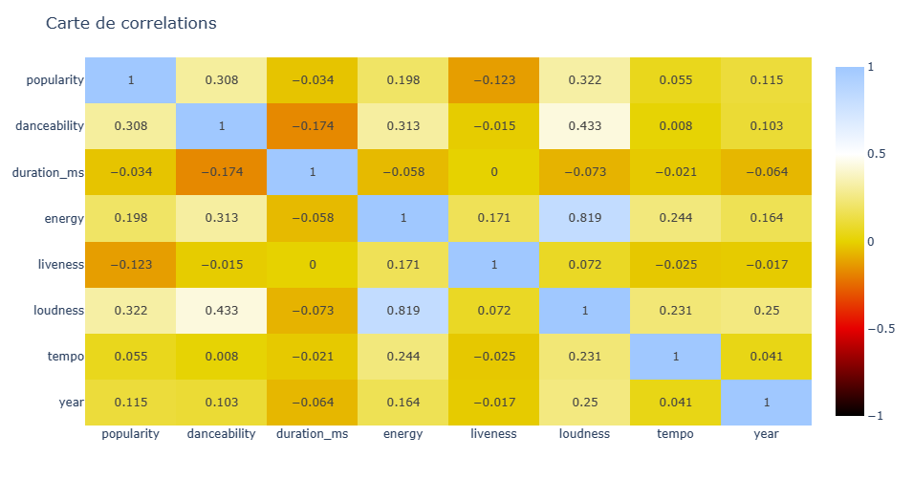
Corrélation positive forte entre l’énergie et l’intensité sonore
Légère corrélation positive entre l’intensité d’un titre et sa capacité à faire danser

Slide 12

Les visualisations client
L’équipe vous propose des visualisations client sur Streamlit :

Slide 13

L’application client
L’équipe vous propose l’application client sur Streamlit :

Slide 14

Conclusion
Analyse exploratoire de la base de données
Application fonctionnelle
Mise en ligne et utilisation immédiate

Slide 15
Pistes d’amélioration
L’équipe Nocturnum vous propose les axes d'améliorations suivants :
mise en place d’une page auditeur afin de récupérer les données de votre public pour augmenter la pertinence de la recommandation et la satisfaction des auditeurs
investir API Spotify pour accès aux dernières nouveautés 24h/24 ??
montée en charge du dataset avec plus de données quantitatives et qualitatives
amélioration de l’application suite au retour utilisateur
conseils et accompagnement de l’utilisateur

